Slide 1


T
O
Á
N
-
3
SGK-104
TIẾT 1

Slide 2


Slide 3
Làm quen với biểu thức
a) Ví dụ về biểu thức
Tính độ dài các đường gấp khúc ABC và ABCD (như hình vẽ)
B
D
5 cm
8 cm
5 cm
A
C

Slide 4


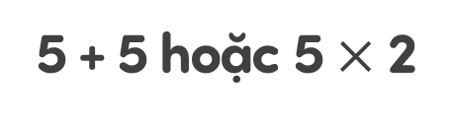
Làm quen với biểu thức
a) Ví dụ về biểu thức
Tính độ dài các đường gấp khúc ABC và ABCD (như hình vẽ)
B
D
5 cm
8 cm
5 cm
A
C
Để tính độ dài đường gấp khúc ABC, ta làm thế nào?
Để tính độ dài đường gấp khúc ABC, ta tính:
5 + 5 hoặc 5 $×$ 2
5 + 5 hoặc 5 $×$ 2

Slide 5
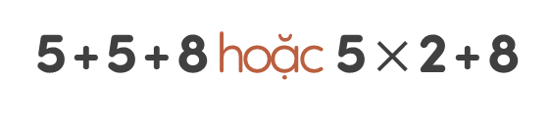

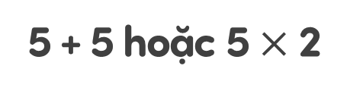

Làm quen với biểu thức
a) Ví dụ về biểu thức
Tính độ dài các đường gấp khúc ABC và ABCD (như hình vẽ)
B
D
5 cm
8 cm
5 cm
A
C
Để tính độ dài đường gấp khúc ABCD, ta tính:
5 + 5 + 8 hoặc 5 $×$ 2 + 8
5 + 5 + 8 hoặc 5 $×$ 2 + 8
5 + 5 hoặc 5 $×$ 2
Để tính độ dài đường gấp khúc ABC, ta làm thế nào?
Để tính độ dài đường gấp khúc ABC, ta tính:
5 + 5 hoặc 5 $×$ 2

Slide 6
Làm quen với biểu thức
a) Ví dụ về biểu thức
Tính độ dài các đường gấp khúc ABC và ABCD (như hình vẽ)
B
D
5 cm
8 cm
5 cm
A
C
5 + 5; 24 - 7; 5 $×$2; 8 : 2; 5 + 5 + 8; 5 $×$ 2 + 8; 18 : 3 - 2;...
là các biểu thức.

Slide 7
Làm quen với biểu thức
b) Giá trị của biểu thức
Cho biểu thức: 35 + 8 – 10.
• Tính:
35 + 8 – 10
= 43
– 10
= 33
• Giá trị của biểu thức 35 + 8 – 10 là 33

Slide 8
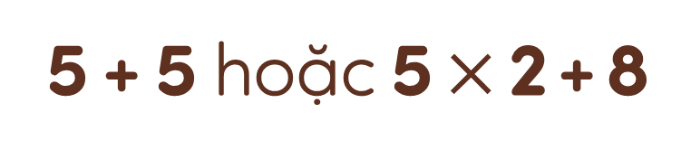
Biểu thức là gì?
Biểu thức gồm các số được nối với nhau bởi các phép tính.
5 + 5 hoặc 5 $×$ 2 + 8

Slide 9
Giá trị biểu thức là gì?
Giá trị biểu thức là kết quả sau khi thực hiện các phép tính trong biểu thức.
35 + 8 – 10 = 33

Slide 10


Slide 11
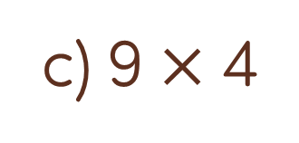
1
Tính giá trị của biểu thức (theo mẫu).
• Mẫu:
45 – 10 + 10
=
30
+ 10
= 40
a) 27 – 7 + 30
b) 60 + 50 – 20
c) 9 $×$ 4

Slide 12
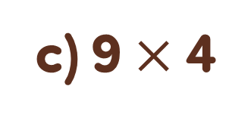
1
Tính giá trị của biểu thức (theo mẫu).
a) 27 – 7 + 30
=
20
+ 30
= 50
b) 60 + 50 – 20
=
110
– 20
= 90
c) 9 $×$ 4
=
36

Slide 13
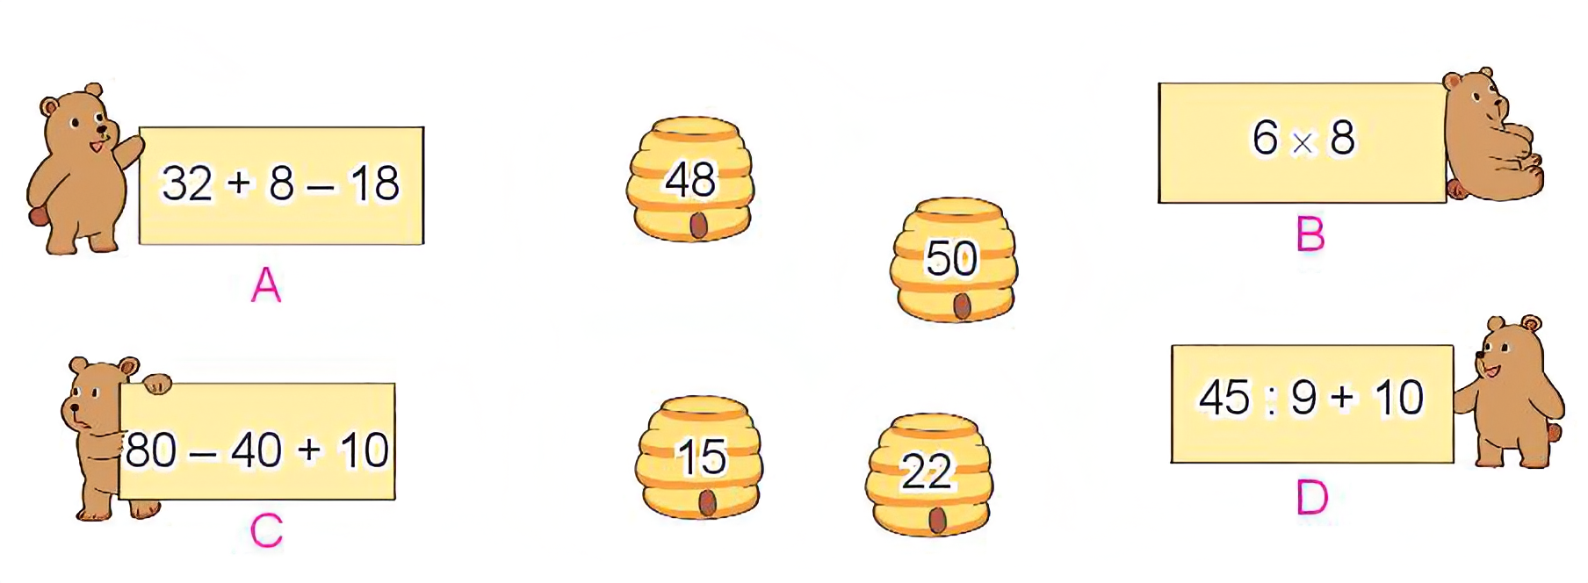
2
Chọn số là giá trị của mỗi biểu thức.

Slide 14


